Slide 1
FLAT CANCEL/VOID: MYCO
By: Underwriting Department

Slide 2
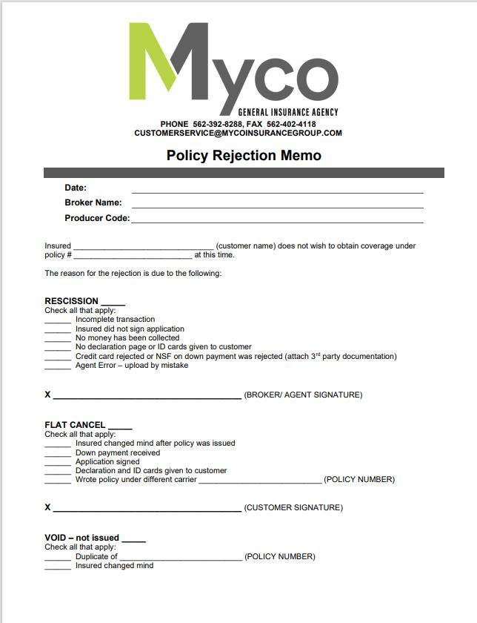
PROCEDIMIENTO:
1.-Entramos a nuestra pagina interna de Adriana’s y entramos a la seccion Guidelines.
2.- Damos click en la seccion de Myco y descargamos la Flat cancel form.
3.- Editamos el documento con la informacion de Nuestra poliza y con nuestros datos de broker.
4.- Al momento de enviar el documento por email, es necesario pedir que los fondos sean regresados a nuestra agencia.
5.- Disponemos de 72 horas para procesar nuestro Void/Flat Cancel

Slide 3
ENVIAMOS EL DOCUMENTO A:
Tanto Myco como Nations reciben sus Void request en:
customerservice@nationsinsurance.com

Slide 4
SEGUIMIENTO:
Para comprobar si los fondos fueron devueltos, debemos comunicarnos con la compañia por Chat para preguntarle a un representante de Myco si los fondos ya fueron enviados, la cantidad y la fecha que fueron enviados los fondos a nuestra agencia.

